Slide 1
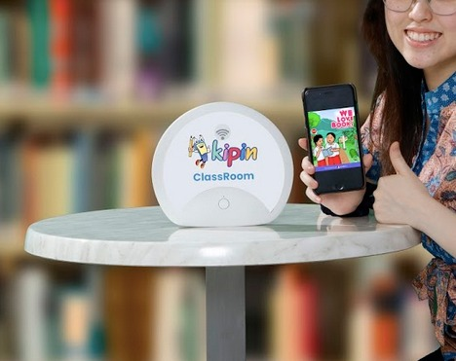
Membawa sekolah di seluruh Indonesia mampu menjalankan digitalisasi sekolah secara lengkap, mudah & murah
Solusi Digitalisasi Sekolah Tanpa Butuh Internet

Slide 2
Zaman terus berkembang
Transportasi
Cetak - Tulis
Fotografi
Kereta Kuda
Setelah kuda & kereta kuda selama ribuan tahun digunakan sebagai transportasi manusia, sejak abad 20 digantikan dng Mobil
Mesin Ketik
Setelah 100 tahun lebih digunakan diseluruh dunia, sejak th 1980 an digantikan oleh Printer.
Kamera
Selama 250th kamera film dipakai, namun sejak th 2000 an tergantikan dng kamera digital

Slide 3
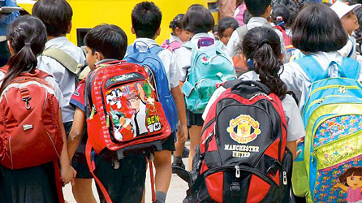
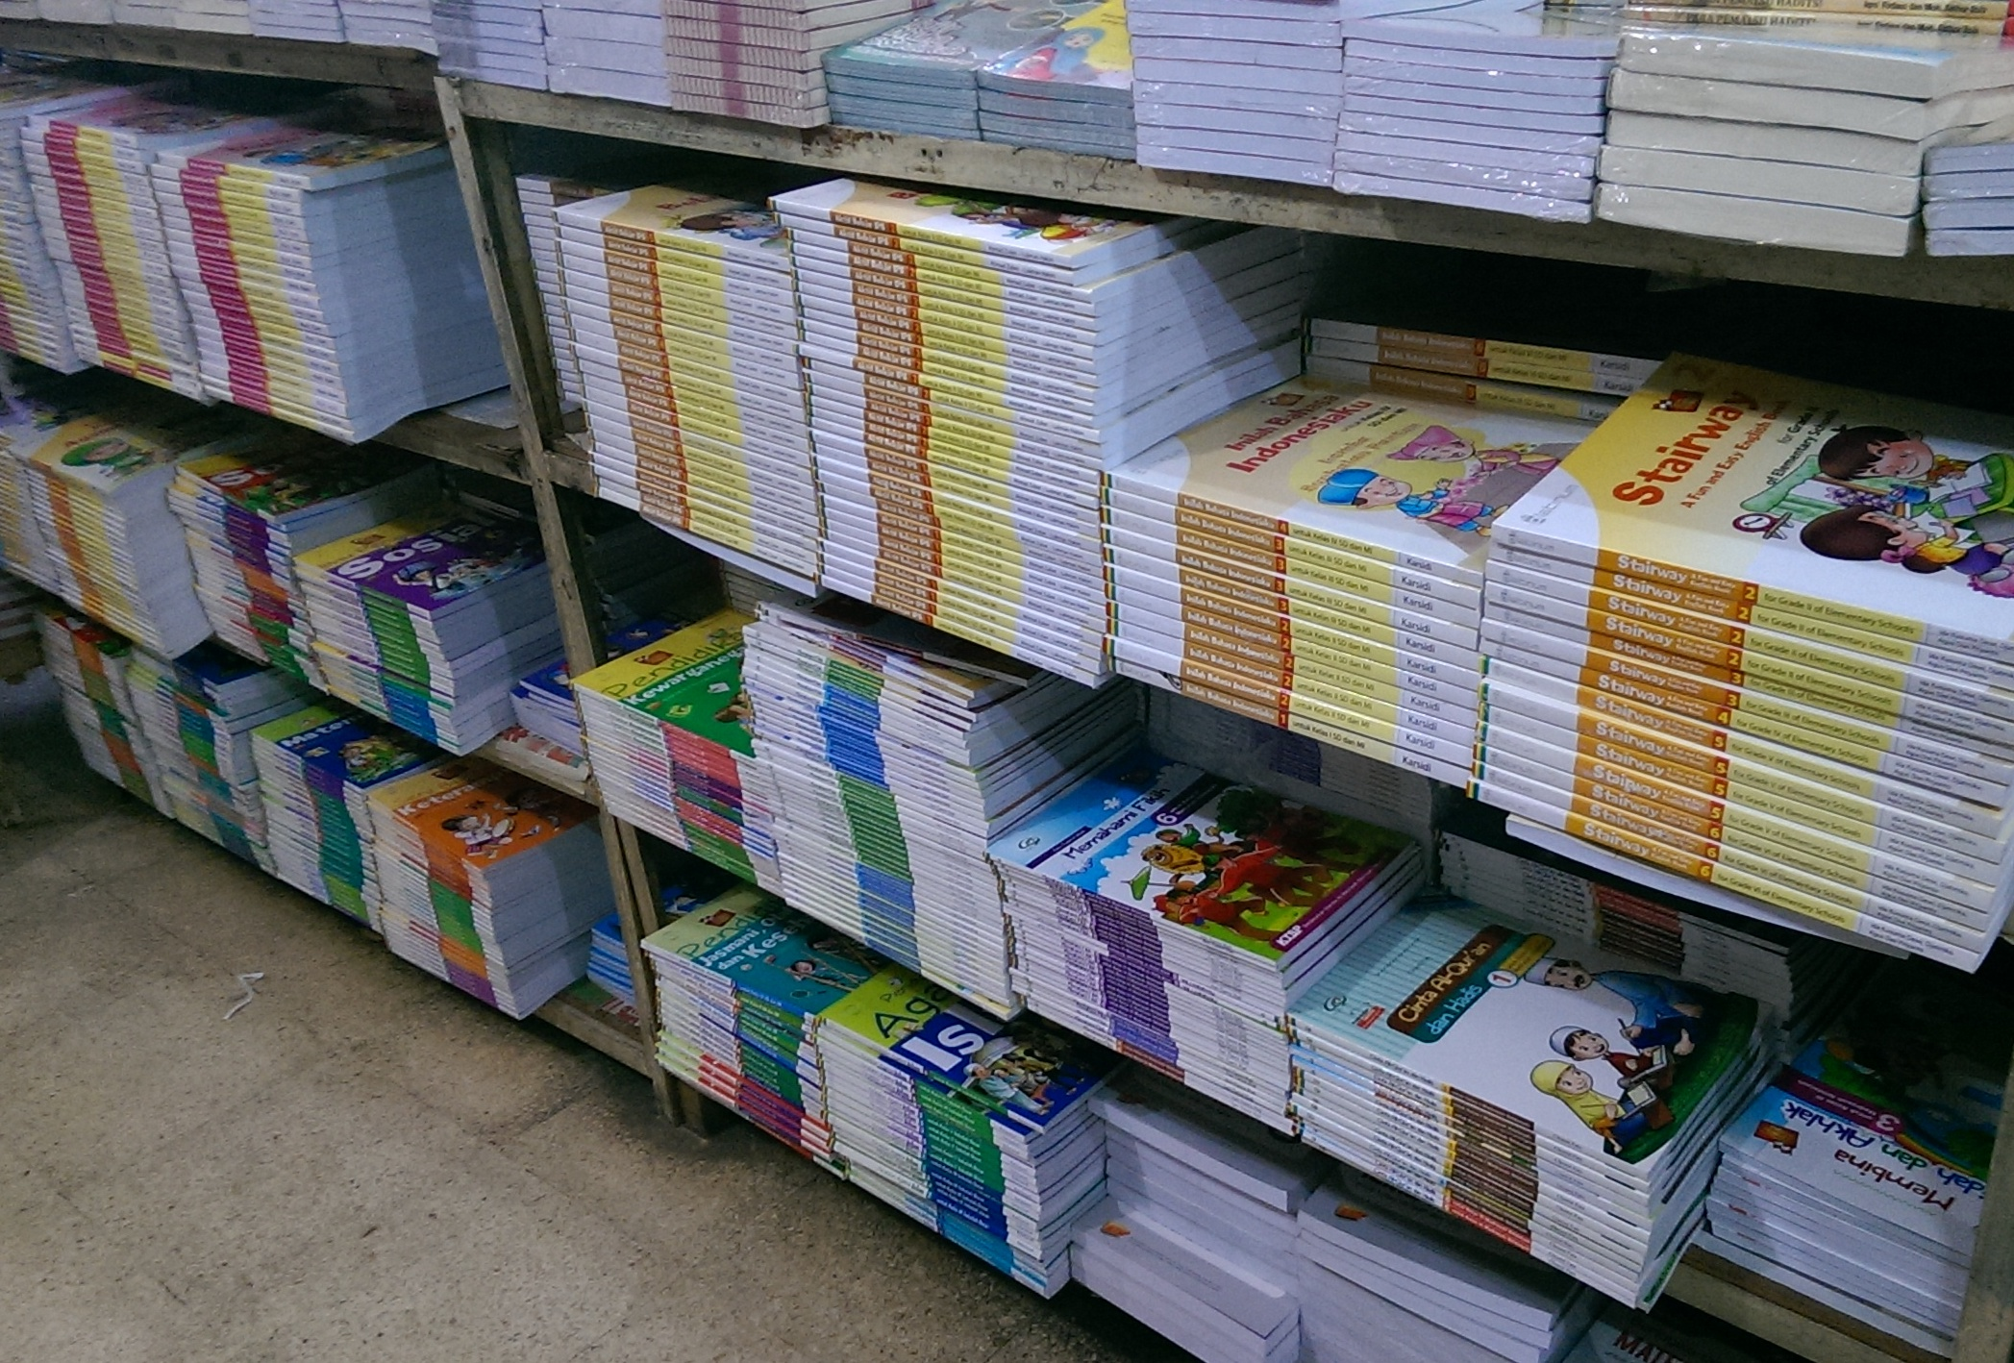
100 TAHUN LEBIH …
Dunia Pendidikan Indonesia menggunakan buku cetak
sebagai sumber materi pelajaran untuk siswa.
harga mahal, berat dibawa, isi sedikit, tidak praktis, sulit direvisi, butuh gudang, pengiriman sulit, dll

Slide 4
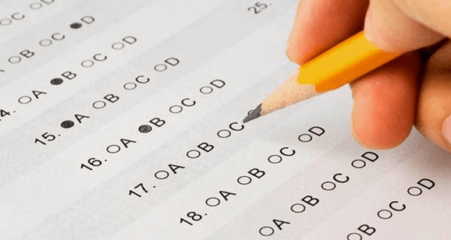
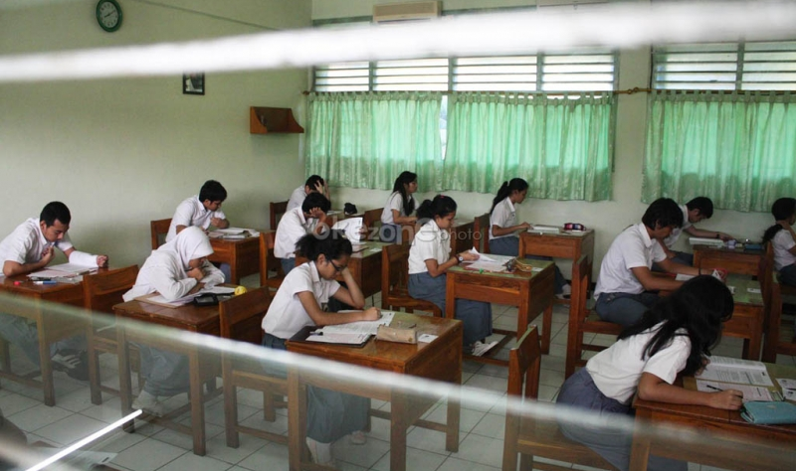
Kegiatan Asesmen
100 TAHUN LEBIH …
Dunia Pendidikan Indonesia menggunakan kertas sebagai sarana untuk evaluasi pembelajaran.
mahal biaya fotocopy & guru sulit koreksi

Slide 5
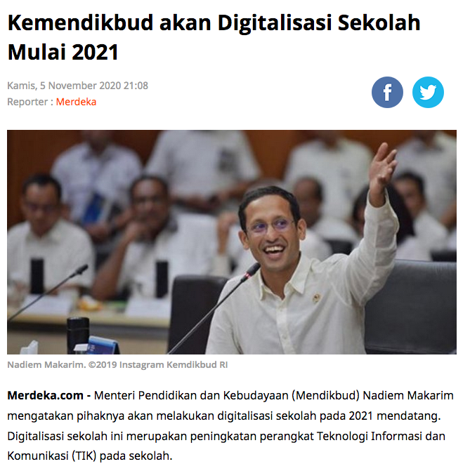
LATEST NEWS :
Kemendikbud Melakukan Digitalisasi Sekolah Th 2021
UNTUK MENGHADAPI PERUBAHAN ZAMAN YANG SEMAKIN CEPAT, PROGRAM DIGITALISASI SEKOLAH ADALAH PILIHAN TEPAT AGAR DUNIA PENDIDIKAN INDONESIA TIDAK TERTINGGAL OLEH NEGARA LAIN!

Slide 6
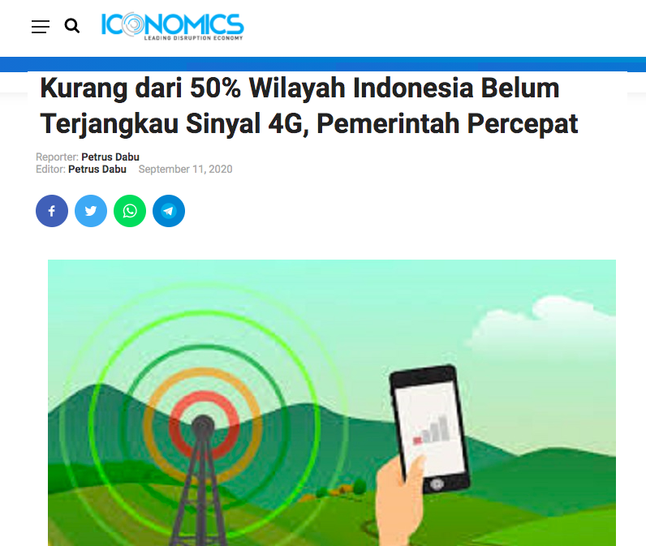
FAKTA:
Sekitar 12.548 desa dan kelurahan yang belum terjangkau sinyal 4G.
Dari data tersebut, 9.113 desa dan kelurahan berada di wilayah 3T, sedangkan 3.435 lainnya berada di wilayah non-3T.
Kompas (2020)
Dari 218.000 Sekolah SD,SMP, SMA/SMK di seluruh Indonesia ada 40.000 sekolah yang tak ada akses internetnya
Data Kemkominfo:
Baru 49,33% wilayah Indonesia yg terjangkau sinyal 4G
Kemdikbud (2020)

Slide 7
Kipin Classroom
Solusi :
Memberikan kemampuan agar semua komputer dan gadget yang berada di lokasi sekolah (dimanapun berada) bisa dipergunakan untuk:
Mengerjakan evaluasi pembelajaran
Mengakses ribuan konten pelajaran berupa : buku,video,latihan soal & bacaan literasi
Mengakses file dokumen atau video yang disediakan lokal oleh sekolah
Semua dilakukan secara offline, tidak membutuhkan jalur internet sama sekali

Slide 8
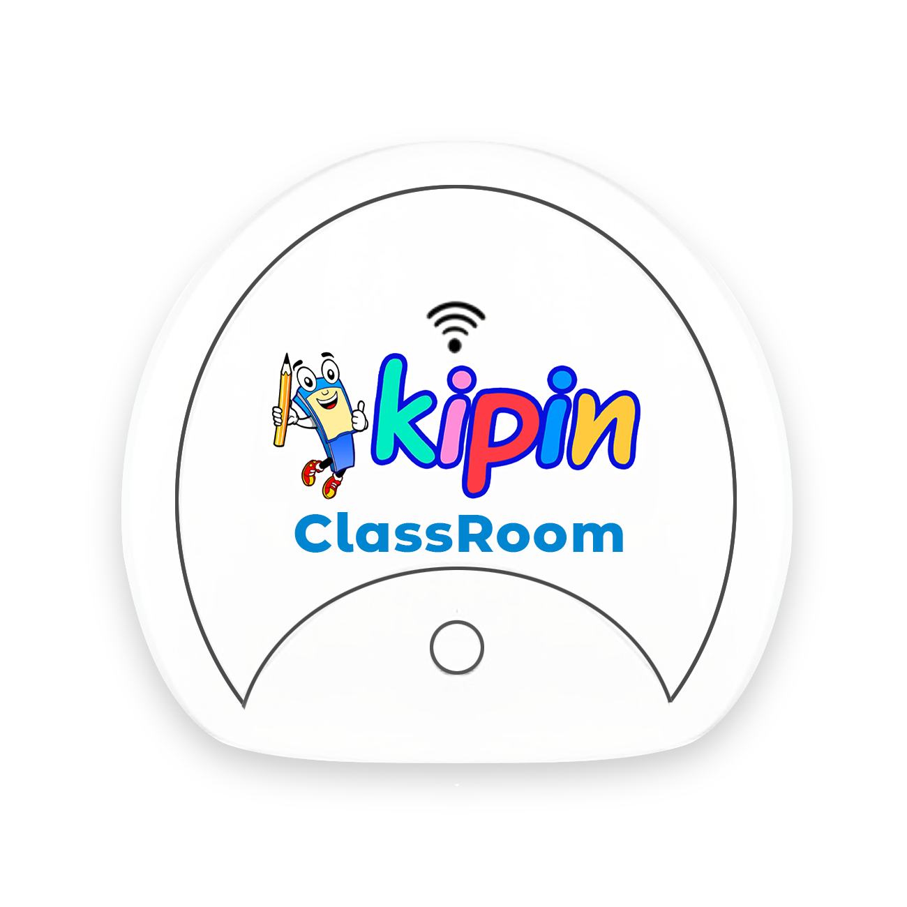
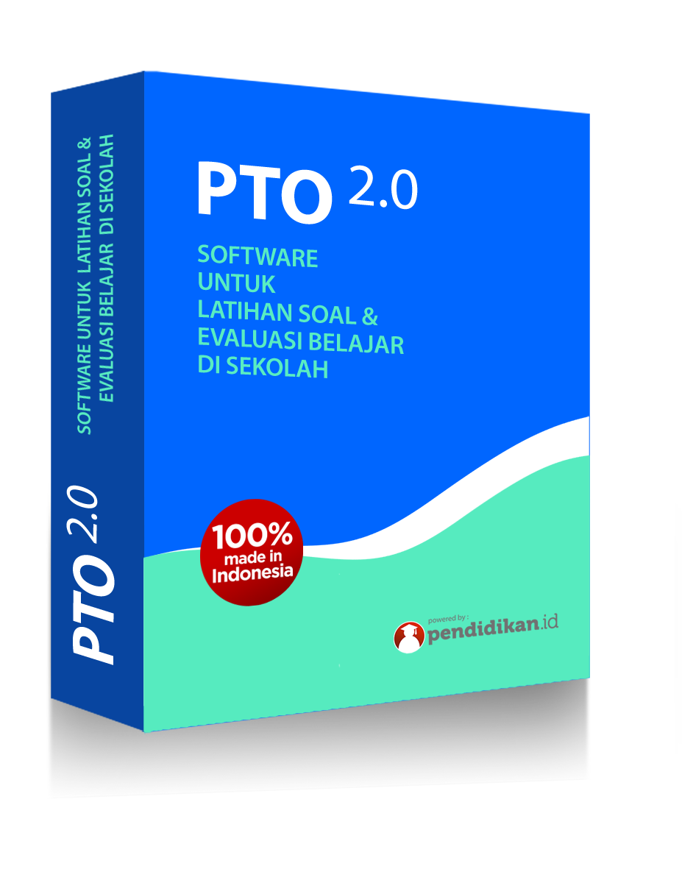
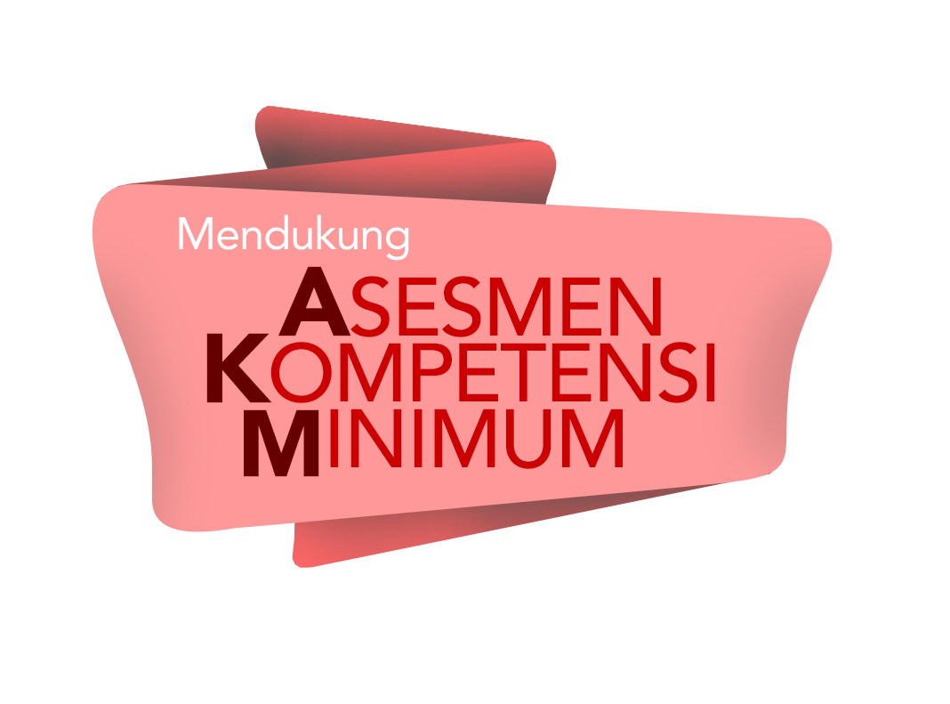
Sistem Evaluasi Pembelajaran
Kapasitas 45 user (bersamaan)
Tersedia Ribuan Bank Soal
Multiple choice, essay, portfolio
Asesmen sekolah
(support AKM)

Slide 9
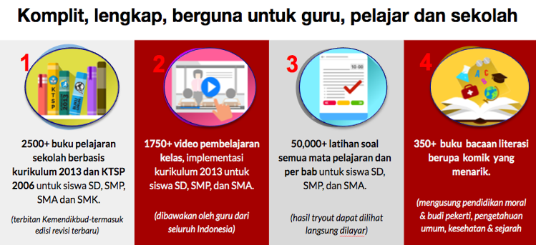
2. KONTEN PELAJARAN LENGKAP UNTUK TK,SD,SMP,SMA & SMK

Slide 10
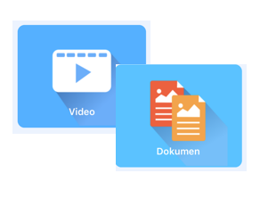
3. PERPUSTAKAAN DIGITAL SEKOLAH
Sekolah mempunyai server sendiri yang mampu menampung video & dokumen internal sekolah - guru bisa upload file dengan sangat mudah - siswa download file sangat mudah & tertata rapi di gadget mereka
Server Perpustakaan Digital Untuk Internal Sekolah

Slide 11
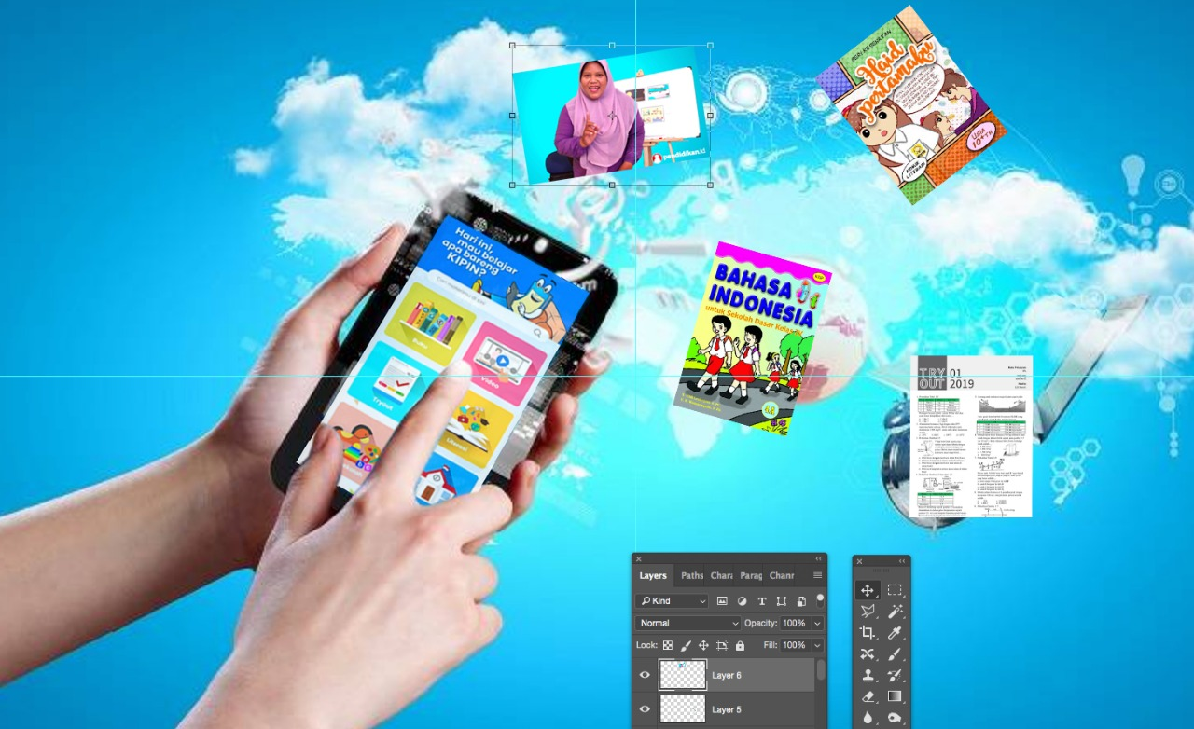
Teknologi “Download and Go” menghemat banyak bandwidth internet, sangat cocok dipakai di Indonesia yang wilayahnya luas & berupa kepulauan
Data cukup di download 1x, selanjutnya baca BUKU atau tonton VIDEO via Kipin School bisa dimana saja, kapan saja tak butuh jalur internet lagi
Berlaku untuk Daring & Luring

Slide 12
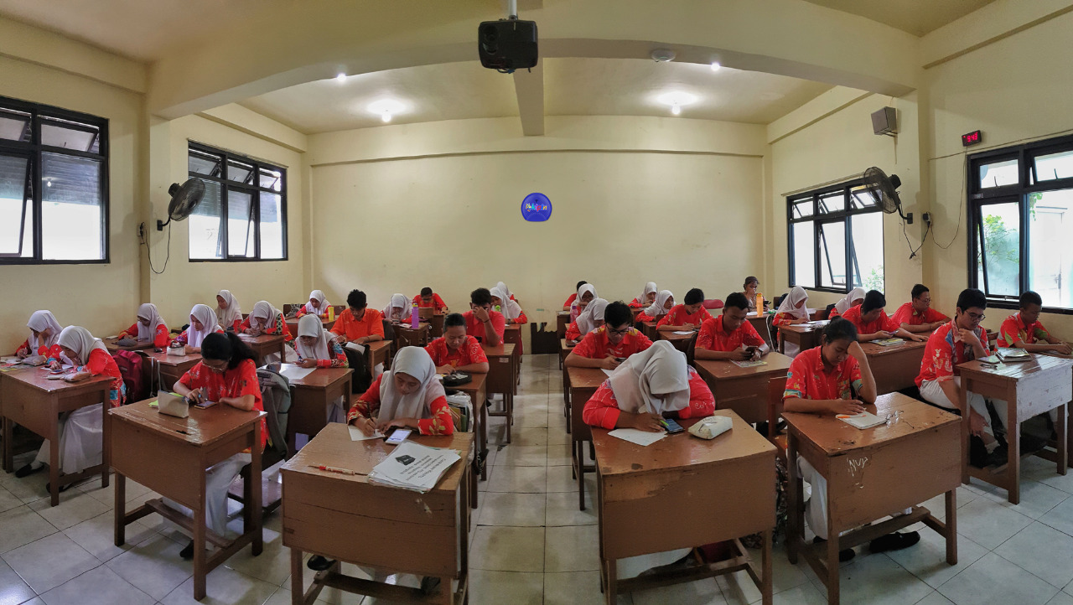
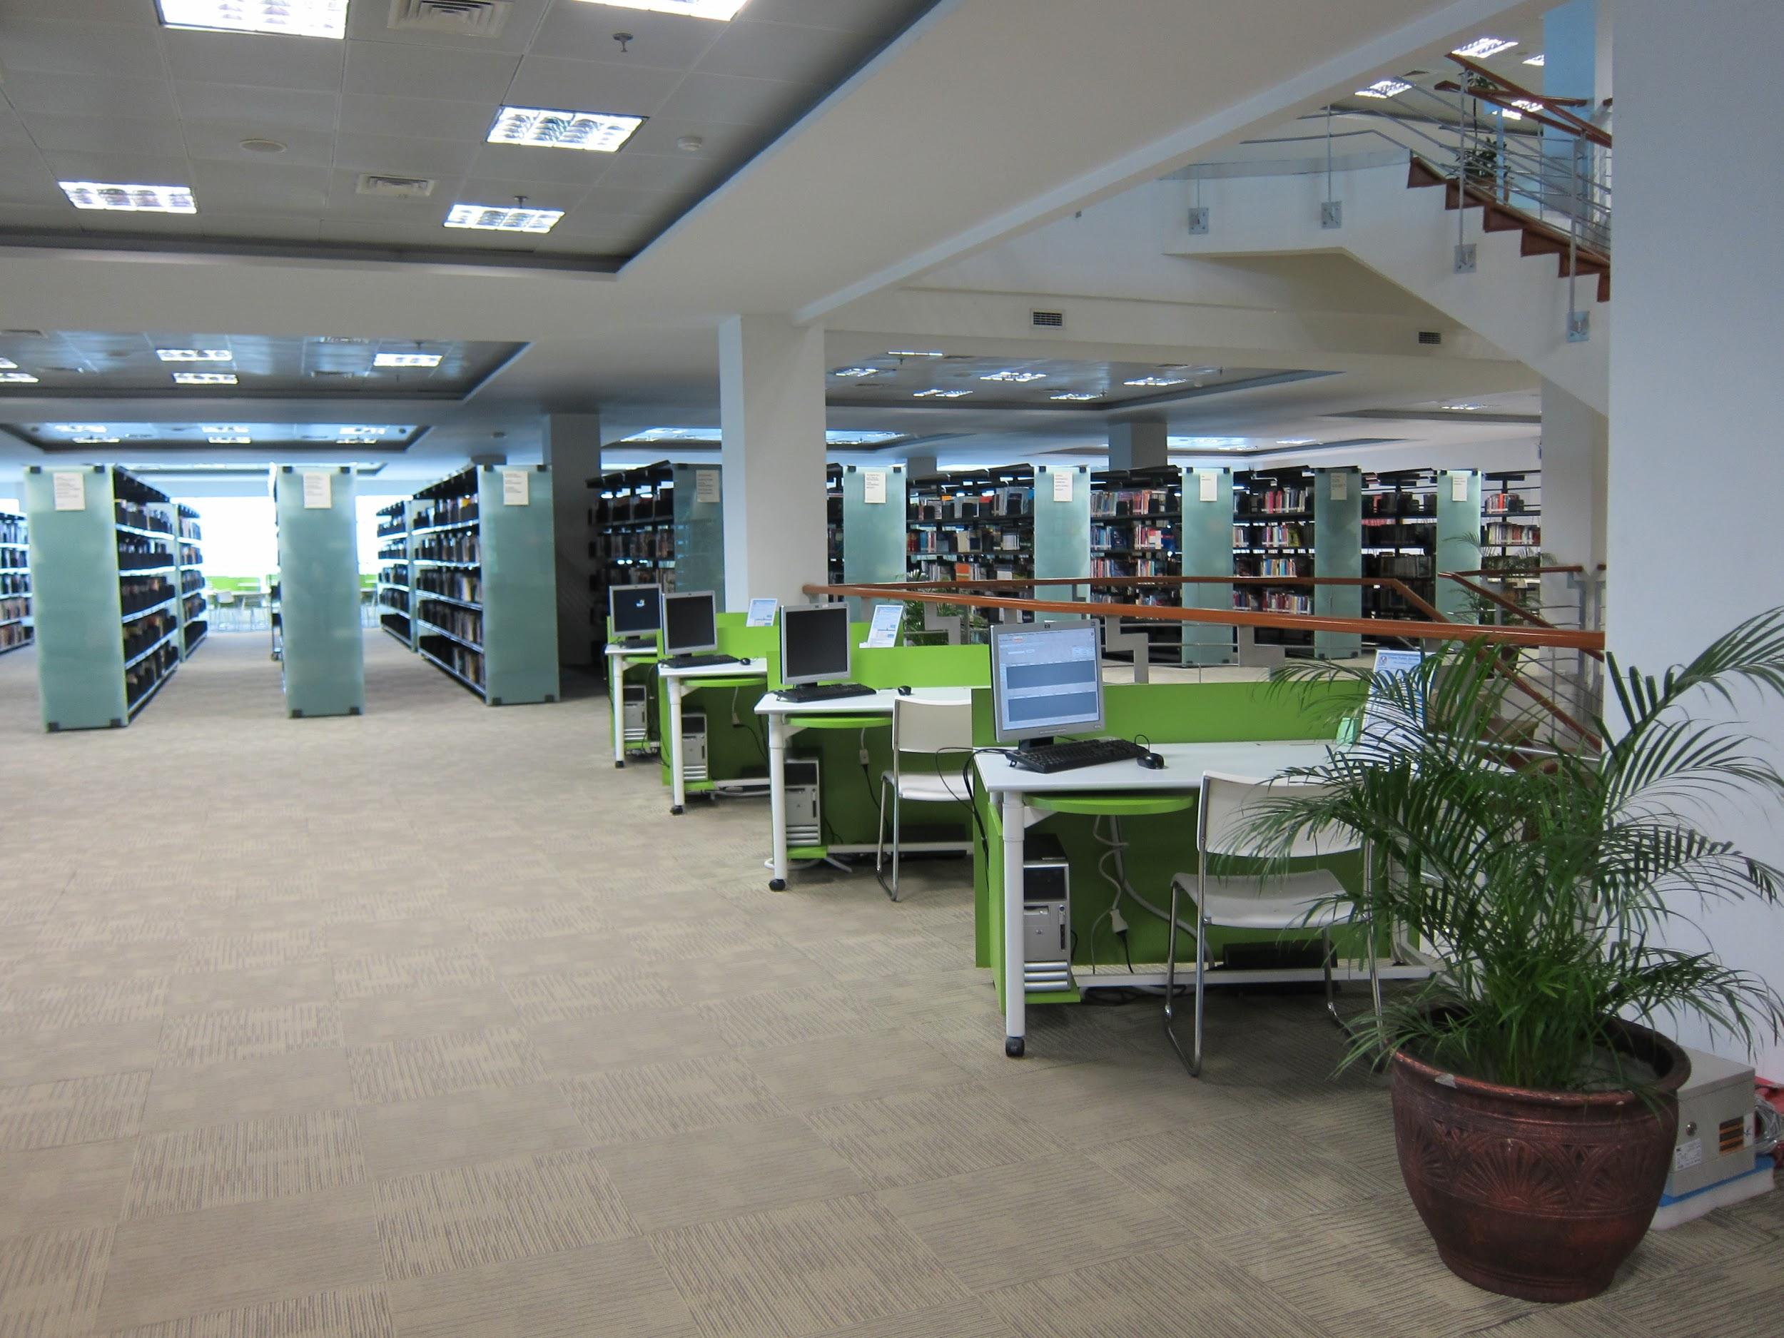
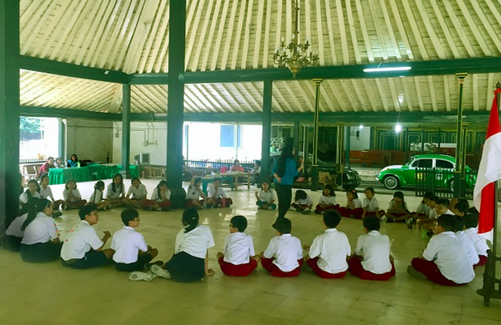
DI KELAS
KIPIN CLASSROOM cocok dipasang dimana-mana, pasti bermanfaat sebab isinya sudah lengkap & tak membutuhkan jalur internet
PERPUSTAKAAN / LAB
BALAI DESA
DAERAH 3T

Slide 13
APA YANG BERUBAH SETELAH SEKOLAH MEMAKAI KIPIN CLASSROOM?
PENGHEMATAN BESAR SEKALI:
Tidak ada biaya untuk membeli buku cetak lagi (nol rupiah!)
Tidak ada biaya lagi untuk kegiatan evaluasi pembelajaran (nol rupiah!)
Sekolah internal mempunyai perpustakaan digital (no cost!)
SEKOLAH TERBANTU BANYAK DI ERA DIGITAL:
Siswa bisa latihan soal secara mandiri sepuasnya
Guru bisa & mudah melakukan evaluasi pembelajaran sebanyak-banyaknya
Siswa mendapatkan bahan pembelajaran lengkap dan bisa dibawa pulang
Sekolah bisa menghemat biaya berlangganan internet
Orangtua siswa tidak lagi dibebani biaya tetek-bengek seperti yang saat ini
PENDIDIKAN DI INDONESIA MENJADI MURAH & MERATA !!!

Slide 14
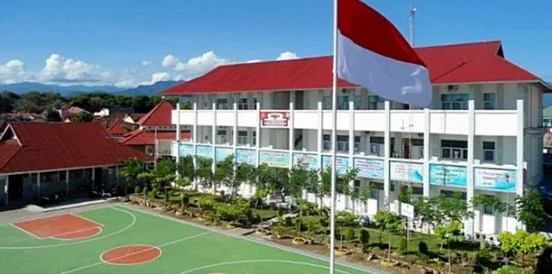
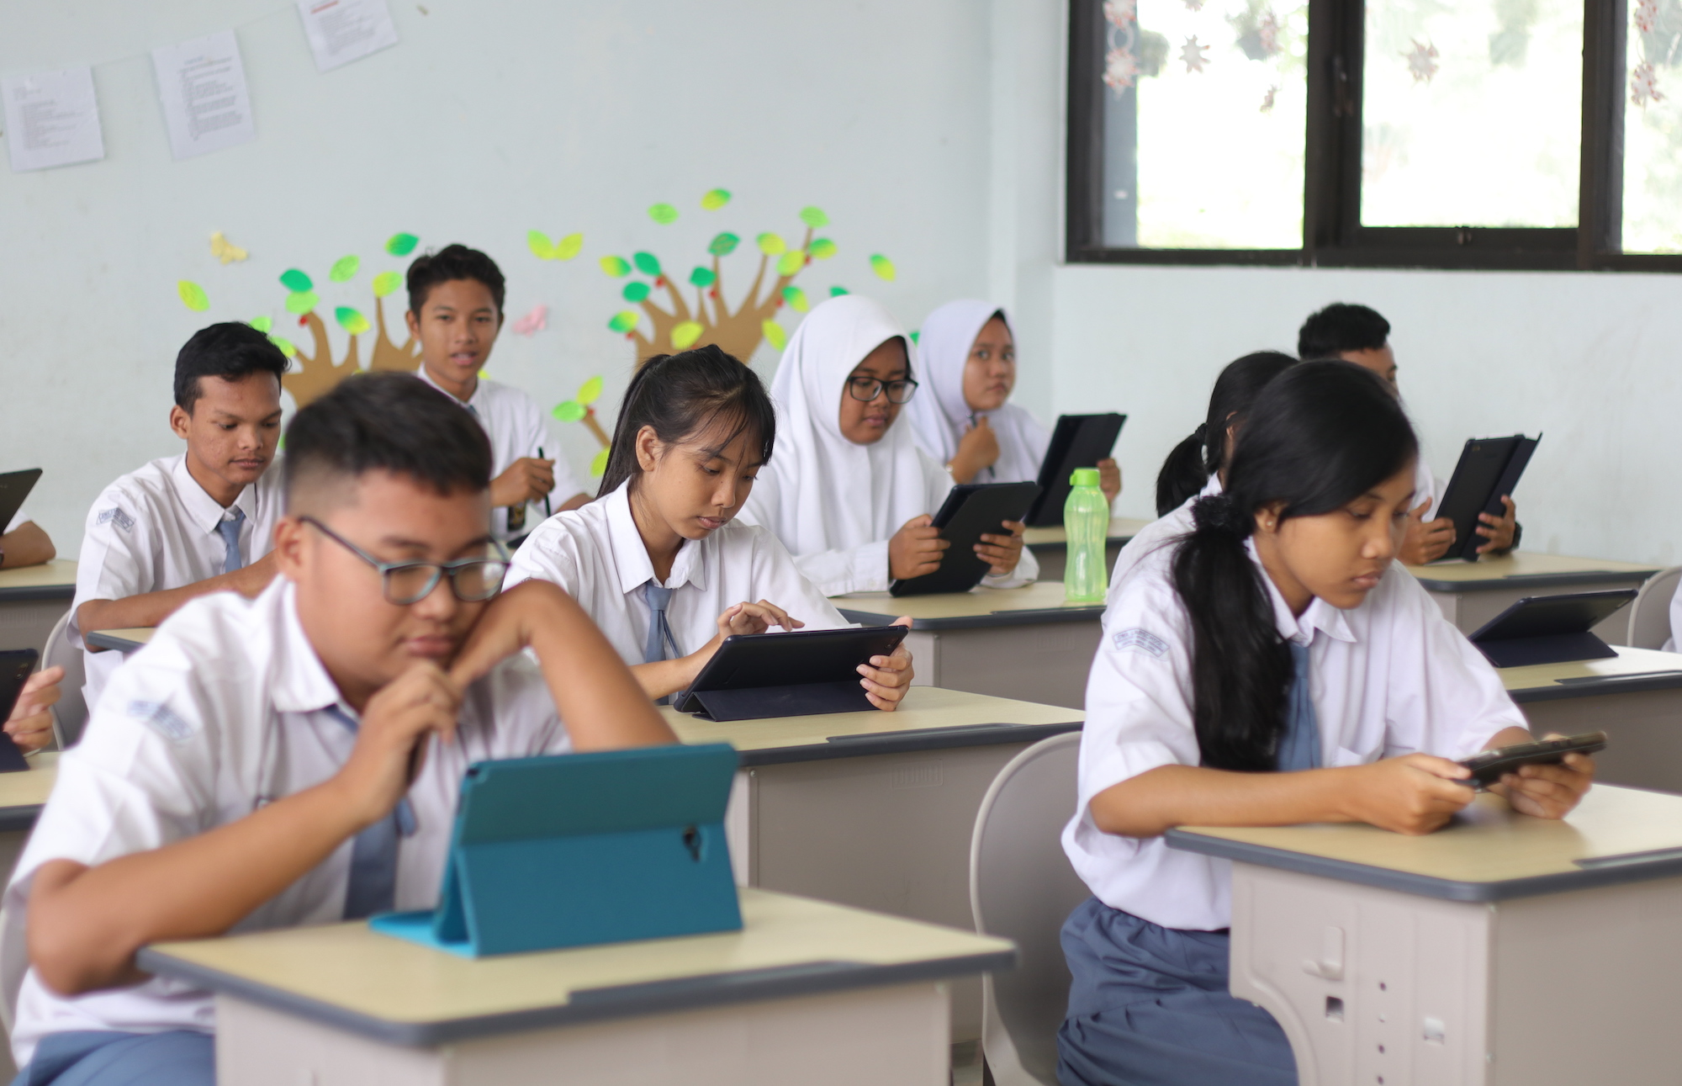
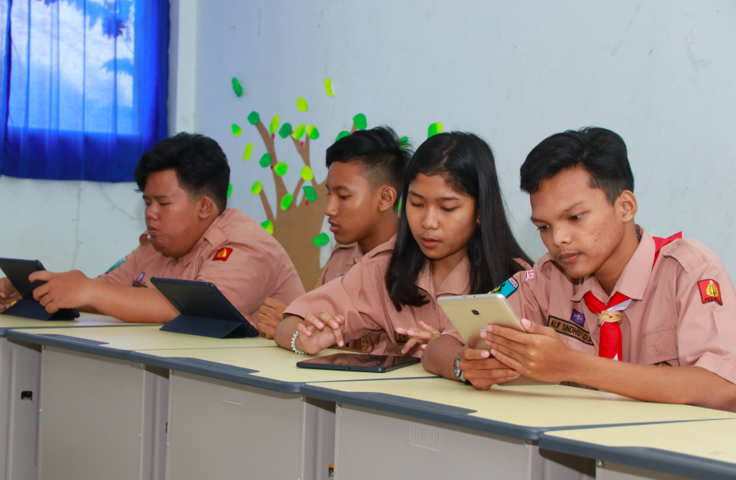
Siapa yang Membutuhkan Kipin Classroom?
Semua sekolah di Indonesia membutuhkan Kipin Classroom guna memenuhi kebutuhan penyediaan materi pelajaran yang lengkap, asesmen yang support AKM + pemanfaatan server file management untuk internal sekolah, dan pasti bisa jalan lancar sebab tidak membutuhkan jalur internet sama sekali

Slide 15
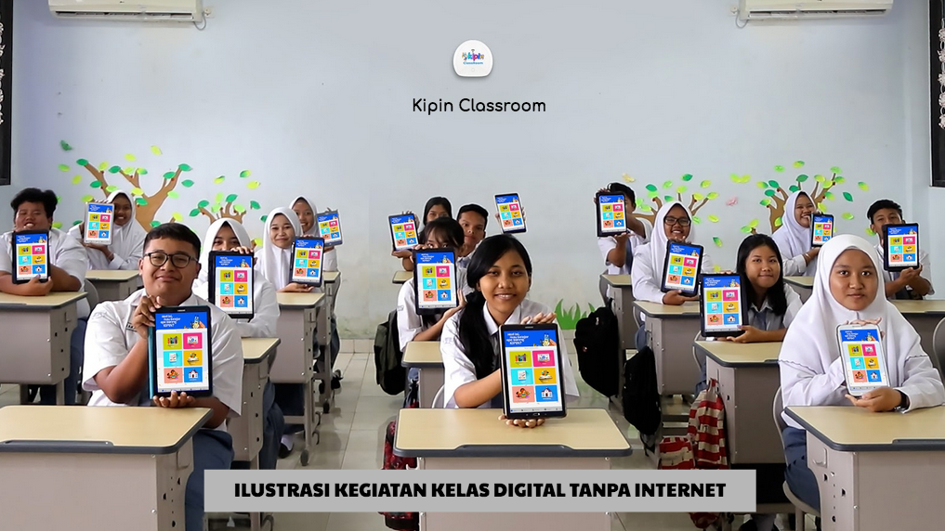
KIPIN ADA DI SETIAP TABLET ANAK SMA/SMK DI Indonesia
Semua kota, di desa, di daerah 3T dan di lokasi manapun diseluruh Indonesia, setiap sekolah bisa menjalankan kegiatan pembelajaran secara digital dengan lancar berkat Kipin Classroom + Kipin School 4.0

